Slide 1
D3.js React
Anna Staub, Yara Wagner & Morena Sager

Slide 2
Inhalt
Einführung Libraries
D3.js
Einsatzgebiet
Beispielseite
Stärken / Schwächen
React
Einsatzgebiet
Beispielseite
Stärken / Schwächen
Vergleich D3.js und React

Slide 3
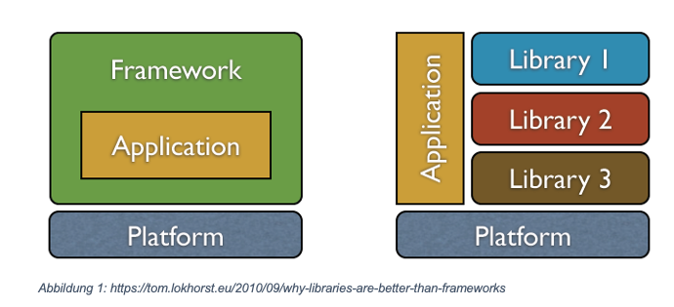
Frameworks vs. Libraries

Slide 4
D3.js – Beschreibung, Zweck, Einsatz

Slide 5
Beispielseite, Code

Slide 6
Stärken / Schwächen

Slide 7
React - Beschreibung, Zweck, Einsatz

Slide 8
React Beispielseite, Code

Slide 9
React Stärken / Schwächen

Slide 10
Vergleich D3.js und React

